Slide 1
Udako Jarduerak actividades en euskera verano E R R O I B A R 8 eta 12 urte bitartekoentzako edad 8-12 años (LH 3-6 / 3º-6º EP)
Antolatzailea Laguntzailea
Erroibarko Udala
Ayuntamiento del Valle de Erro
Euskara Zerbitzua

Slide 2
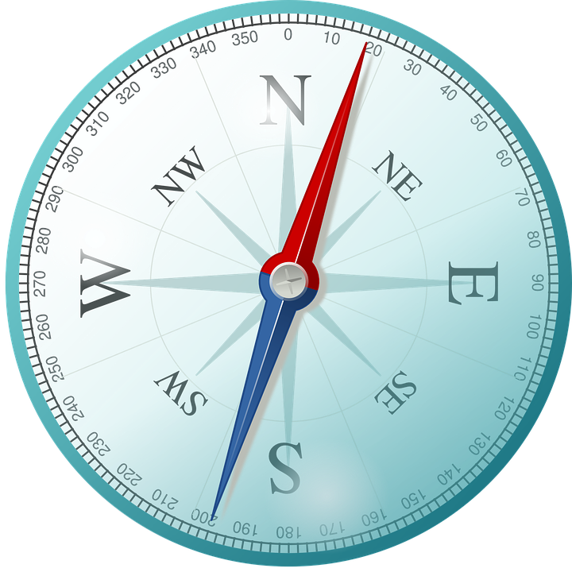
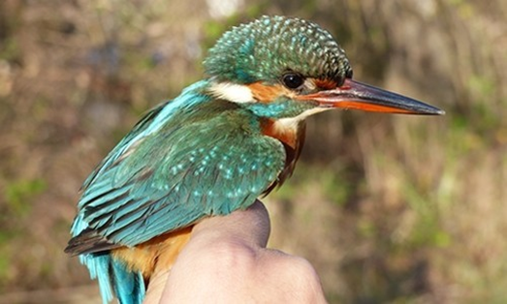
IGURUMEN JARDUERAK ETA IBILALDIAK ACTIVIDADES MEDIOAMBIENTALES Y EXCURSIONES
* UZTAILAK 20 * 20 de JULIO
Bisita Zalduako aztarnategira Visita al yacimiento de Zaldua
* UZTAILAK 27 * 27 de JULIO
Iparrorratzen tailerra Taller de brújulas
* ABUZTUAK 3 * 3 de AGOSTO
Ibilaldi gidatua Excursión guiada por la zona
* ABUZTUAK 10 * 10 de AGOSTO
Txorien eraztunketa Anillamiento de aves
Ordutegia / Horario: 10:00–13:30
Prezioa / Precio: 35 €
GOAZEN DANTZA GOAZEN DANZA
Jolas-dantzak eta koreografiak Juegos-danza y coreografías
Abuztuaren 16tik 27ra Del 16 al 27 de agosto
AURIZBERRI 11:30-13:00 ESPINAL 11:30-13:00
ERRO 18:00–19:30 ERRO 18:00–19:30
Astelehenetik ostiralera / De lunes a viernes
Prezioa / Precio: 35 €
Izen-emateak (ekainaren 18a arte) / Inscripciones (hasta el 18 de junio)
EUSKARA ZERBITZUA 948790405 – euskara@burguete.es

